Slide 1
ARQUITECTURA DE TECNOLOGIA
(MARCO DE REFERENCIA)

Slide 2
Definimos ArquitecturaTecnológicaEmpresarialcomoelconjuntodecomponentes,servicios y procedimientos que dirigen y soportan el Desarrollo y funcionamiento de una solución de negocio para una organización, garantizando la calidad, completitud y operatividad del resultado.
En la actualidad ,existen diferentes tecnologías en el Mercado IT y en las empresas, estaevolución haprovocado la aparición de una serie de problemas y escenarios poco adecuados:
Proliferación de aplicaciones departamentales tecnológicamente dispares.
Poca uniformidad en la programación y look&feel de las aplicaciones.
Entornos de Desarrollo y ejecución heterogéneos y poco integrados.
Diversidad de productos con diferente cobertura funcional.
Todo esto hace que sea necesario estructurar y racionalizar los elementos que intervienen en el uso de estas tecnologías. Como respuesta a todos estos problemas, surge el concepto de Arquitectura Tecnologica.

Slide 3
Una arquitectura tecnológica empresarial es necesaria para permitir:
Focalizar el Desarrollo de aplicaciones en la implementación de soluciones de negocio.
Mejorar la calidad del resultado final de los desarrollos reforzando el uso de estándares.
Reducir la complejidad y los tiempos de Desarrollo (timetomarket).
Optimizar el rendimiento de las aplicaciones, favoreciendo su modularidad y escalabilidad.
Simplificar el mantenimiento de aplicaciones.
Facilitar la portabilidad entre plataformas.
Predeci rcostos de Desarrollo y mantenimiento de manera más precisa.

Slide 4
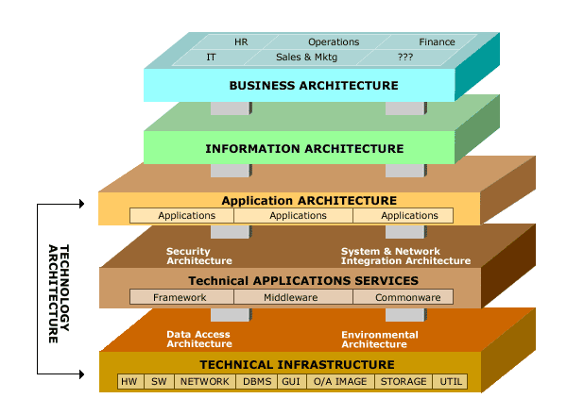
Business Model
Stakeholders
Principles
Information
Business
Architecture
Data Model
Information Flows
Databases
Information
Architecture
Application
Architecture
Applications
Application Integration
Application Technology
Server Technology
Network / Communications
Platforms / Operating Systems
Database Systems
Security Technologies
etc.
Technology Architecture
Technology Architecture Principles
Technical Environment for the Future Use Proven Technologies Disaster Recovery / Business Continuity Interoperability Control Technical Diversity A Single Integrated WAN based on IP Protocol | Consistent Office Environment Ensure Enterprise-Wide Integration of IT Security Non-Repudiation Deploy a Perimeter Layer Protecting Internal Network Access Security Infrastructure to Support Distributed Users Use Portals to Provide Security at a Higher Level

Slide 5
FRONT - END
Seguridad
Identity & Acces Management
Definidos
Experiencia de Usuario
Workflow
BPMN
Reglas de
Negocio
Notificaciones
Orquestación Procesos Batch
Integración
API Gateway
En
Proceso
Back-End
Servicios de Negocio
Servicios de Datos
Servicios de Mensajeria
Servicios Batch & Jobs
Servicios Cache
Tecnologia e Infraestructura
Hypervisor
Base de
Datos
PaaS / CaaS

Slide 6




Customers Have a Choice of Cloud Consumption
IaaS, PaaS or SaaS
Different Users
IT Professional
Developer
Business End User
Customizations
Customizations
Customizations
Consumer
Application
Application
Consumer
Platform
SaaS Cloud
PaaS/DbaaS
Cloud
Service Provider
Service Provider
IaaS Cloud

Slide 7
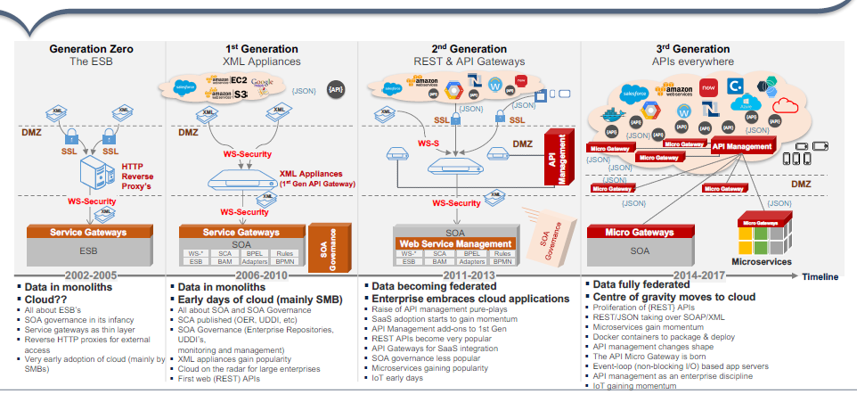

Slide 8
INTEGRA
ARQUITECTURA REFERENCIAL – On Premise / Juntos
PRIMA
FRONT – END CLIENTE
FRONT – END CLIENTE
KADABRA – On Premise (PaaS)
Premium
MIDAS
Comercial
FRONT – END EMPLEADOS KADABRA
Seguridad
Identity & Access Management
Riesgos
Balanceador
Isosystem
BI
CRM
Integración
SIGA
Estado de Cuenta
API Gateway
SARR
WEB
Back-End
Comisiones
Gateway
Operaciones previsionales
Aportes y Retiros
OperacionesNO previsionales
Gateway
Persona
Producto
Empresarial
Cobranza
Cyval
Mobile
Satelites, legados , canals y Dominio Empresarial
Satelites, legados, canals y Domnio Empresarial
EXACTUS
Call Center
Batch
Est Abogado
Operaciones previsionales
Aportes y Retiros
OperacionesNO previsionales
IVR
Servicio al Cliente
Persona
Producto
Empresarial
Cobranza
Mobile
Reclamos
WEB
PAC
Comisiones
Mod Autent
Externos
Api Gateway | TX Online
Batch | Schedule proceso masivo
DWH
CRM Deuda
AFP NET
Meller
SBS
DIS
CIAD
Bancos
Central Riesgos
Cobranzas
DWH Netezza

Slide 9
INTEGRA
PRIMA
ARQUITECTURA INTEGRACION – On Premise / Separados
FRONT – END CLIENTE
FRONT – END CLIENTE
Premium
KADABRA – On Premise
MIDAS
Comercial
Riesgos
Seguridad
Identity & Acces Management
FRONT – END EMPLEADOS KADABRA
FRONT – END EMPLEADOS KADABRA
Seguridad
Identity & Acces Management
Isosystem
BI
CRM
Balanceador
Balanceador
SIGA
Estado de Cuenta
Integración
Integración
Integración
Integración
SARR
WEB
API Gateway 1
API Gateway 2
API Gateway 1
API Gateway 2
Comisiones
Gateway
Gateway
Cyval
Mobile
Back-End
Back-End
Satelites, legados , canals y Dominio Empresarial
Dominio 1
Dominio 2
Dominio 3
Dominio 1
Dominio 2
Dominio 3
EXACTUS
Satelites, legados, canals y Domnio Empresarial
Call Center
Est Abogado
IVR
Servicio al Cliente
Batch
Batch
Dominio 1
Dominio 2
Dominio 3
Dominio 1
Dominio 2
Dominio 3
Mobile
Reclamos
WEB
PAC
Comisiones
Mod Autent
DWH
CRM Deuda
Cobranzas
Externos
DWH Netezza
AFP NET
Meller
SBS
DIS
CIAD
Bancos
Central Riesgos

Slide 10
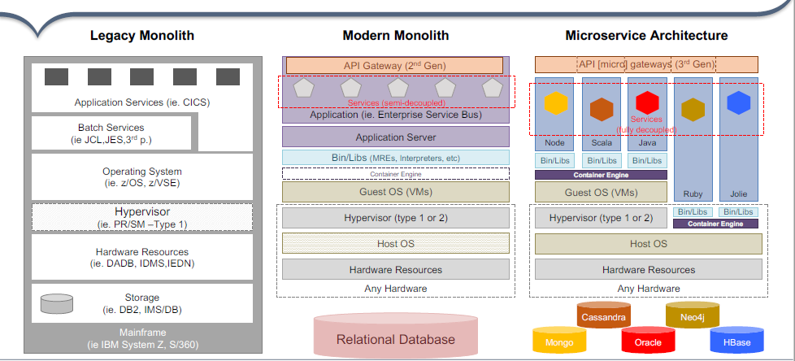

Slide 11
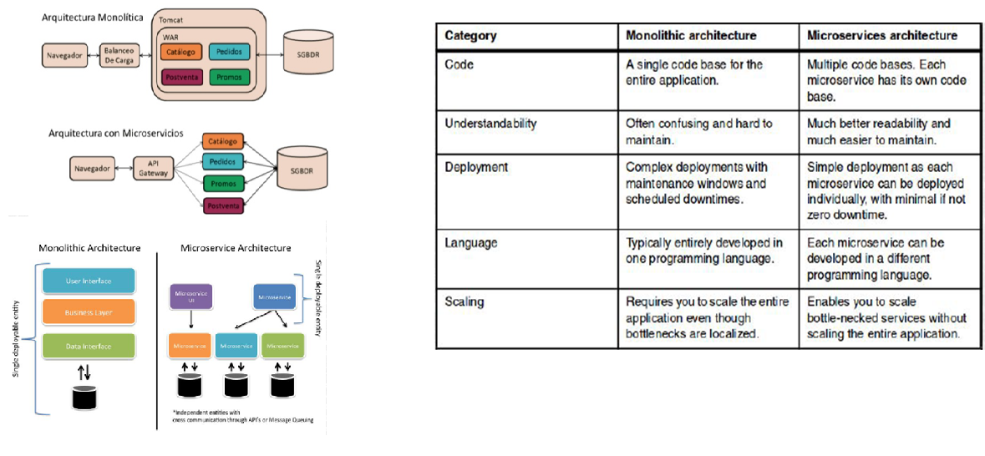

Slide 12





MODELO TECNOLOGICO DE ASOCIACION
ESCENARIO 1 Separados
ESCENARIO 2 Juntos (Applicaciones Y Datos)
ESCENARIO 3 (Juntos Aplicaciones con Base de Datos en Multitenant)
I
P
I
P
I
P
S
S
S
S
I | INTEGRA
P | PRIMA
S | SERVICIO

Slide 13
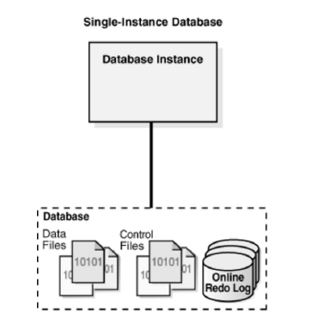
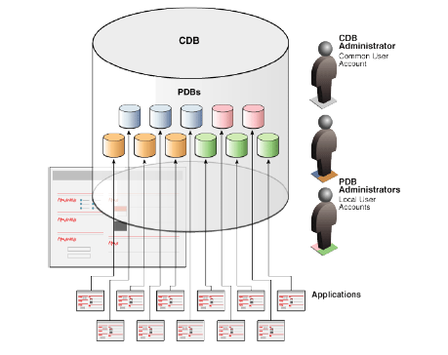
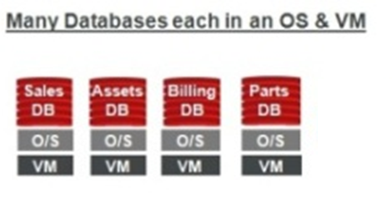
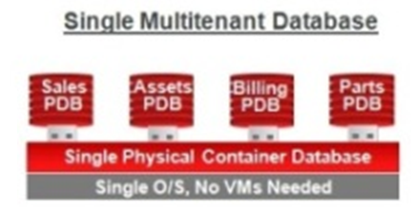

Slide 14
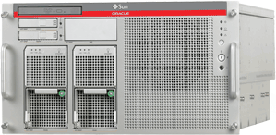
Private Database Cloud Architectures Common building blocks are shared server and storage pools
Infrastructure Cloud
Database Cloud
Database Cloud
DW
CRM
ERP
DW
ERP
CRM
DW
ERP
CRM
OS
OS
OS
DB
DB
DB
DB
DB
DB
DB
Hypervisor
Hypervisor
Platform
Platform
Platform
Platform
Database Consolidation
Share server pool
Real Application Clusters
Schema/PDB Consolidation
Share database instances
Real Application Clusters
Server Consolidation
Deploy in dedicated VMs
Server virtualization

Slide 15
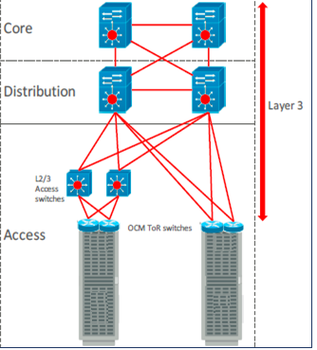
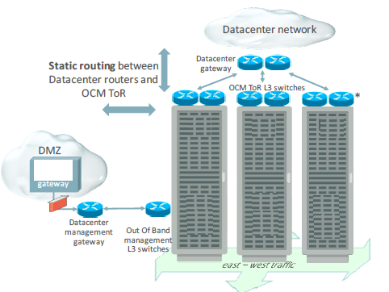

Slide 16
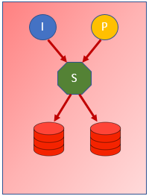

MATRIZ DE ASOCIACION
Juntos – On Premise
Separados – On Premise
+ | Costos Intermedios | Gobierno mas facil de llevar
- | Menor disponibilidad | Menos Portable | No hay Independencia de datos
HIBRIDO
(Servicio Juntos y Datos Separados)
+ | Escalabilidad y disponibilidad por AFP | Portable | Independencia en datos y seguridad
- | Costo de licencia, costo de Hw, Gobierno Complejo | Costos Operativos | Gobierno de Hosting Complejo
JUNTOS
SEPARADOS
ON PREMISE
HIBRIDO
( Dedicated On premise Cloud )
CLOUD
PaaS
IaaS
Cloud – Juntos
Cloud - Separados
+ | Costos Menores | Gobierno mas facil de llevar | Agilidad
- | Menor disponibilidad | Menos Portable | No hay Independencia de datos y latencia
+ | Escalabilidad y disponibilidad por AFP | Portable | Independencia en datos y seguridad
- | Costo de licencia, costo de Hw, | Costos Operativos, Latencia | Gobierno Complejo

Slide 17
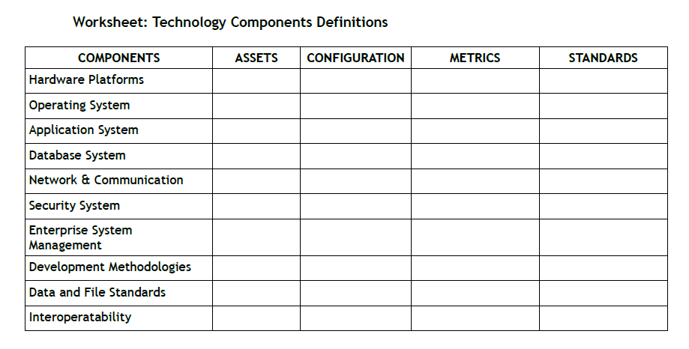

Slide 18
Recurso | Valor | Fuente
# Cores Usados BD
RAM Asignado BD (utilizado)
Modelo de Despliegue Nube
El ambiente Productivo contará con una Contingencia y HA Local
Ambientes
Tipo de Aplicación
Transacciones Mensuales
Total Usuarios del Core
Total de Usuarios Concurrentes (Component Process)
Transacciones Diarias (Component Process)
Recurso | Valor | Fuente
Total de Usuarios (Externos/Internos) (IAM)
Total API Call por Hora - API Gateway
Total de Gateways PRD
Opciones de Seguridad de Base de Datos
Componentes de Capa Aplicación a Agregarse
Distribución de Workload de la Solución
Hardware Requerido para Respaldos
Solución de Monitoreo de Infraestructura
% Infraestructura para Ambientes No Productivos respecto a Producción

Slide 19
Recurso | Valor | Fuente
Ambientes
Plataforma de Contenedores para Microservicios Core
Base de Datos Transaccional
BPM
BRMS
API Management
Seguridad de Usuarios

Slide 20
F I N

